Slide 1
Eines de gestió
  Eines per gestionar l'instal·lació i el manteniment de paquets en Debian GNU/Linux
Notes:
Presentació: Nom. Index de les tres parts de la prova?
OBJECTIU: comprovació de l'aptitud pedagògica de l'aspirant i el seu domini de les tècniques necessàries per a l'exercici docent
CONCLUSIÓ: Degut a que el temps per aquesta prova es limitat, em centraré en les parts de la programació que són competència directa del professor i només esmentaré de forma ràpida les qüestions que venen fixades de forma normativa per alguns dels ents reguladors dels Cfs.
El meu objectiu és intentar demostrar en aquest temps límitat la meva capacitat com a docent, que puc ser bon comunicador, amb iniciativa i creativitat, sensible amb la diversitat a l'aula i als conflictes i/o problemes que poden sortir i que obviament predisposat a la innovació i adaptació a les circumstàncies

Slide 2

L'eina d'instal·lació inicial
La primera: dpkg
Comença per dpkg --help
dpkg --info elNomDunPaquet.deb
dpkg --install elNom.deb
dpkg --remove elNom.deb
dpkg --purge elNom.deb
dpkg - -list '*unaCadena*'
dpkg-reconfigure elNomDunPaquet
Notes:
Presentació: Nom. Index de les tres parts de la prova?
OBJECTIU: comprovació de l'aptitud pedagògica de l'aspirant i el seu domini de les tècniques necessàries per a l'exercici docent
CONCLUSIÓ: Degut a que el temps per aquesta prova es limitat, em centraré en les parts de la programació que són competència directa del professor i només esmentaré de forma ràpida les qüestions que venen fixades de forma normativa per alguns dels ents reguladors dels Cfs.
El meu objectiu és intentar demostrar en aquest temps límitat la meva capacitat com a docent, que puc ser bon comunicador, amb iniciativa i creativitat, sensible amb la diversitat a l'aula i als conflictes i/o problemes que poden sortir i que obviament predisposat a la innovació i adaptació a les circumstàncies

Slide 3
La segona: apt
apt-get update
Acompanyada de: apt-get upgrade
I apt-get dist-upgrade
apt-get install elnomdelpaquet
apt-get remove elnom
apt-get –purge remove elnom
Notes:
Presentació: Nom. Index de les tres parts de la prova?
OBJECTIU: comprovació de l'aptitud pedagògica de l'aspirant i el seu domini de les tècniques necessàries per a l'exercici docent
CONCLUSIÓ: Degut a que el temps per aquesta prova es limitat, em centraré en les parts de la programació que són competència directa del professor i només esmentaré de forma ràpida les qüestions que venen fixades de forma normativa per alguns dels ents reguladors dels Cfs.
El meu objectiu és intentar demostrar en aquest temps límitat la meva capacitat com a docent, que puc ser bon comunicador, amb iniciativa i creativitat, sensible amb la diversitat a l'aula i als conflictes i/o problemes que poden sortir i que obviament predisposat a la innovació i adaptació a les circumstàncies

Slide 4
La variant de l' apt
apt-cache search paraula
apt-cache show nomDelPaq
apt-cache depends nomDelPaq
apt-cache showpkg nomDelPaq
Notes:
Presentació: Nom. Index de les tres parts de la prova?
OBJECTIU: comprovació de l'aptitud pedagògica de l'aspirant i el seu domini de les tècniques necessàries per a l'exercici docent
CONCLUSIÓ: Degut a que el temps per aquesta prova es limitat, em centraré en les parts de la programació que són competència directa del professor i només esmentaré de forma ràpida les qüestions que venen fixades de forma normativa per alguns dels ents reguladors dels Cfs.
El meu objectiu és intentar demostrar en aquest temps límitat la meva capacitat com a docent, que puc ser bon comunicador, amb iniciativa i creativitat, sensible amb la diversitat a l'aula i als conflictes i/o problemes que poden sortir i que obviament predisposat a la innovació i adaptació a les circumstàncies

Slide 5
Les altres
aptitude
dselect
synaptic
Notes:
Presentació: Nom. Index de les tres parts de la prova?
OBJECTIU: comprovació de l'aptitud pedagògica de l'aspirant i el seu domini de les tècniques necessàries per a l'exercici docent
CONCLUSIÓ: Degut a que el temps per aquesta prova es limitat, em centraré en les parts de la programació que són competència directa del professor i només esmentaré de forma ràpida les qüestions que venen fixades de forma normativa per alguns dels ents reguladors dels Cfs.
El meu objectiu és intentar demostrar en aquest temps límitat la meva capacitat com a docent, que puc ser bon comunicador, amb iniciativa i creativitat, sensible amb la diversitat a l'aula i als conflictes i/o problemes que poden sortir i que obviament predisposat a la innovació i adaptació a les circumstàncies

Slide 6
Altres manipulacions
dpkg-deb --help
dpkg-deb - -contents elNom.deb
dpkg-deb - -control elNom.deb tmp
man dpkg-deb
Notes:
Presentació: Nom. Index de les tres parts de la prova?
OBJECTIU: comprovació de l'aptitud pedagògica de l'aspirant i el seu domini de les tècniques necessàries per a l'exercici docent
CONCLUSIÓ: Degut a que el temps per aquesta prova es limitat, em centraré en les parts de la programació que són competència directa del professor i només esmentaré de forma ràpida les qüestions que venen fixades de forma normativa per alguns dels ents reguladors dels Cfs.
El meu objectiu és intentar demostrar en aquest temps límitat la meva capacitat com a docent, que puc ser bon comunicador, amb iniciativa i creativitat, sensible amb la diversitat a l'aula i als conflictes i/o problemes que poden sortir i que obviament predisposat a la innovació i adaptació a les circumstàncies

Slide 7
Altres manipulacions
man dpkg-split
Notes:
Presentació: Nom. Index de les tres parts de la prova?
OBJECTIU: comprovació de l'aptitud pedagògica de l'aspirant i el seu domini de les tècniques necessàries per a l'exercici docent
CONCLUSIÓ: Degut a que el temps per aquesta prova es limitat, em centraré en les parts de la programació que són competència directa del professor i només esmentaré de forma ràpida les qüestions que venen fixades de forma normativa per alguns dels ents reguladors dels Cfs.
El meu objectiu és intentar demostrar en aquest temps límitat la meva capacitat com a docent, que puc ser bon comunicador, amb iniciativa i creativitat, sensible amb la diversitat a l'aula i als conflictes i/o problemes que poden sortir i que obviament predisposat a la innovació i adaptació a les circumstàncies

Slide 8
Per paquets
dpkg
dpkg -i
dpkg-reconfigure
Notes:
Presentació: Nom. Index de les tres parts de la prova?
OBJECTIU: comprovació de l'aptitud pedagògica de l'aspirant i el seu domini de les tècniques necessàries per a l'exercici docent
CONCLUSIÓ: Degut a que el temps per aquesta prova es limitat, em centraré en les parts de la programació que són competència directa del professor i només esmentaré de forma ràpida les qüestions que venen fixades de forma normativa per alguns dels ents reguladors dels Cfs.
El meu objectiu és intentar demostrar en aquest temps límitat la meva capacitat com a docent, que puc ser bon comunicador, amb iniciativa i creativitat, sensible amb la diversitat a l'aula i als conflictes i/o problemes que poden sortir i que obviament predisposat a la innovació i adaptació a les circumstàncies

Slide 9
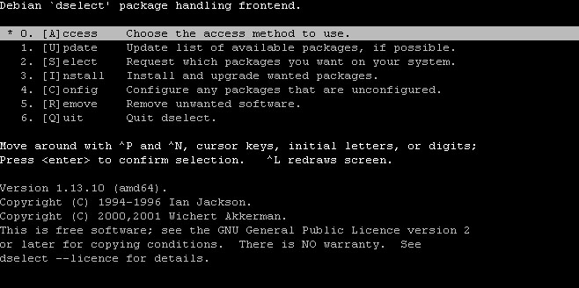
Dselect inicial
dpkg
dpkg -i
dpkg-reconfigure
Notes:
Presentació: Nom. Index de les tres parts de la prova?
OBJECTIU: comprovació de l'aptitud pedagògica de l'aspirant i el seu domini de les tècniques necessàries per a l'exercici docent
CONCLUSIÓ: Degut a que el temps per aquesta prova es limitat, em centraré en les parts de la programació que són competència directa del professor i només esmentaré de forma ràpida les qüestions que venen fixades de forma normativa per alguns dels ents reguladors dels Cfs.
El meu objectiu és intentar demostrar en aquest temps límitat la meva capacitat com a docent, que puc ser bon comunicador, amb iniciativa i creativitat, sensible amb la diversitat a l'aula i als conflictes i/o problemes que poden sortir i que obviament predisposat a la innovació i adaptació a les circumstàncies

Slide 10
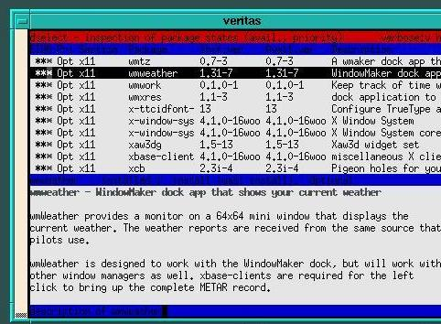
Dselect interior
dpkg
dpkg -i
dpkg-reconfigure
Notes:
Presentació: Nom. Index de les tres parts de la prova?
OBJECTIU: comprovació de l'aptitud pedagògica de l'aspirant i el seu domini de les tècniques necessàries per a l'exercici docent
CONCLUSIÓ: Degut a que el temps per aquesta prova es limitat, em centraré en les parts de la programació que són competència directa del professor i només esmentaré de forma ràpida les qüestions que venen fixades de forma normativa per alguns dels ents reguladors dels Cfs.
El meu objectiu és intentar demostrar en aquest temps límitat la meva capacitat com a docent, que puc ser bon comunicador, amb iniciativa i creativitat, sensible amb la diversitat a l'aula i als conflictes i/o problemes que poden sortir i que obviament predisposat a la innovació i adaptació a les circumstàncies

Slide 11
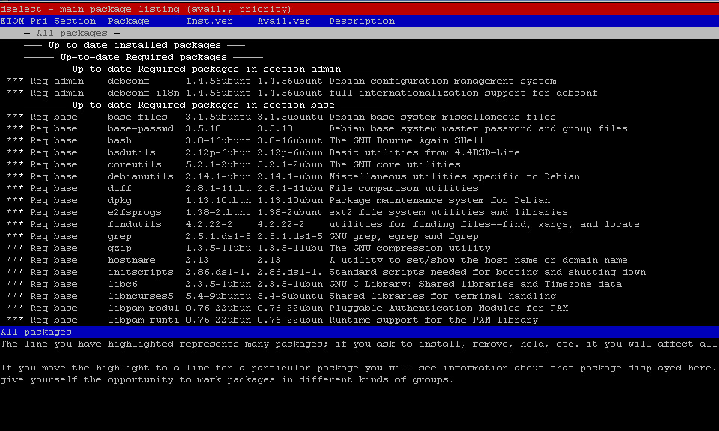
Dselect completa
dpkg
dpkg -i
dpkg-reconfigure
Notes:
Presentació: Nom. Index de les tres parts de la prova?
OBJECTIU: comprovació de l'aptitud pedagògica de l'aspirant i el seu domini de les tècniques necessàries per a l'exercici docent
CONCLUSIÓ: Degut a que el temps per aquesta prova es limitat, em centraré en les parts de la programació que són competència directa del professor i només esmentaré de forma ràpida les qüestions que venen fixades de forma normativa per alguns dels ents reguladors dels Cfs.
El meu objectiu és intentar demostrar en aquest temps límitat la meva capacitat com a docent, que puc ser bon comunicador, amb iniciativa i creativitat, sensible amb la diversitat a l'aula i als conflictes i/o problemes que poden sortir i que obviament predisposat a la innovació i adaptació a les circumstàncies

Slide 12
Fitxer mestre
El fitxer “mestre” /etc/apt/sources.list
Notes:
Presentació: Nom. Index de les tres parts de la prova?
OBJECTIU: comprovació de l'aptitud pedagògica de l'aspirant i el seu domini de les tècniques necessàries per a l'exercici docent
CONCLUSIÓ: Degut a que el temps per aquesta prova es limitat, em centraré en les parts de la programació que són competència directa del professor i només esmentaré de forma ràpida les qüestions que venen fixades de forma normativa per alguns dels ents reguladors dels Cfs.
El meu objectiu és intentar demostrar en aquest temps límitat la meva capacitat com a docent, que puc ser bon comunicador, amb iniciativa i creativitat, sensible amb la diversitat a l'aula i als conflictes i/o problemes que poden sortir i que obviament predisposat a la innovació i adaptació a les circumstàncies

Slide 13
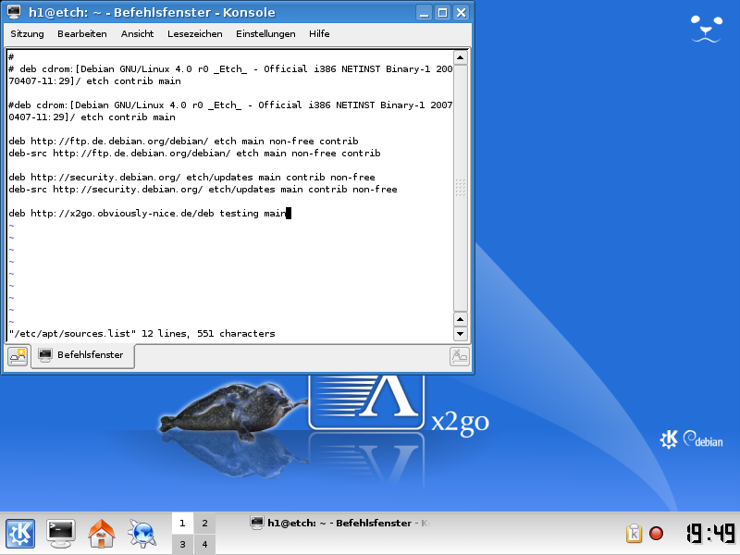
Comença
Croquis d'arquitectura mostrant les 3 zones
Notes:
Presentació: Nom. Index de les tres parts de la prova?
OBJECTIU: comprovació de l'aptitud pedagògica de l'aspirant i el seu domini de les tècniques necessàries per a l'exercici docent
CONCLUSIÓ: Degut a que el temps per aquesta prova es limitat, em centraré en les parts de la programació que són competència directa del professor i només esmentaré de forma ràpida les qüestions que venen fixades de forma normativa per alguns dels ents reguladors dels Cfs.
El meu objectiu és intentar demostrar en aquest temps límitat la meva capacitat com a docent, que puc ser bon comunicador, amb iniciativa i creativitat, sensible amb la diversitat a l'aula i als conflictes i/o problemes que poden sortir i que obviament predisposat a la innovació i adaptació a les circumstàncies

Slide 14
/etc/apt/sources.list
deb http://http.PAIS.debian.org/debian stable main contrib non-free
deb http://non-us.debian.org/debian-non-US stable/non-US main contrib non-free
deb http://security.debian.org stable/updates main contrib non-free
Notes:
Presentació: Nom. Index de les tres parts de la prova?
OBJECTIU: comprovació de l'aptitud pedagògica de l'aspirant i el seu domini de les tècniques necessàries per a l'exercici docent
CONCLUSIÓ: Degut a que el temps per aquesta prova es limitat, em centraré en les parts de la programació que són competència directa del professor i només esmentaré de forma ràpida les qüestions que venen fixades de forma normativa per alguns dels ents reguladors dels Cfs.
El meu objectiu és intentar demostrar en aquest temps límitat la meva capacitat com a docent, que puc ser bon comunicador, amb iniciativa i creativitat, sensible amb la diversitat a l'aula i als conflictes i/o problemes que poden sortir i que obviament predisposat a la innovació i adaptació a les circumstàncies

Slide 15
/etc/apt/sources.list
#deb-src http://http.PAIS.debian.org/debian stable main contrib non-free
#deb-src http://non-us.debian.org/debian-non-US stable/non-US main contrib non-free
Notes:
Presentació: Nom. Index de les tres parts de la prova?
OBJECTIU: comprovació de l'aptitud pedagògica de l'aspirant i el seu domini de les tècniques necessàries per a l'exercici docent
CONCLUSIÓ: Degut a que el temps per aquesta prova es limitat, em centraré en les parts de la programació que són competència directa del professor i només esmentaré de forma ràpida les qüestions que venen fixades de forma normativa per alguns dels ents reguladors dels Cfs.
El meu objectiu és intentar demostrar en aquest temps límitat la meva capacitat com a docent, que puc ser bon comunicador, amb iniciativa i creativitat, sensible amb la diversitat a l'aula i als conflictes i/o problemes que poden sortir i que obviament predisposat a la innovació i adaptació a les circumstàncies

Slide 16
/etc/apt/sources.list ubuntu
deb http://PAIS.archive.ubuntu.com/ubuntu/ Versió main restricted
#deb-src http://PAIS.archive.ubuntu.com/ubuntu/ Versió main restricted
Avui Versió::== hardy
Notes:
Presentació: Nom. Index de les tres parts de la prova?
OBJECTIU: comprovació de l'aptitud pedagògica de l'aspirant i el seu domini de les tècniques necessàries per a l'exercici docent
CONCLUSIÓ: Degut a que el temps per aquesta prova es limitat, em centraré en les parts de la programació que són competència directa del professor i només esmentaré de forma ràpida les qüestions que venen fixades de forma normativa per alguns dels ents reguladors dels Cfs.
El meu objectiu és intentar demostrar en aquest temps límitat la meva capacitat com a docent, que puc ser bon comunicador, amb iniciativa i creativitat, sensible amb la diversitat a l'aula i als conflictes i/o problemes que poden sortir i que obviament predisposat a la innovació i adaptació a les circumstàncies

Slide 17
/etc/apt/sources.list ubuntu
deb http://PAIS.archive.ubuntu.com/ubuntu/ Versió-updates main restricted
#deb-src http://PAIS.archive.ubuntu.com/ubuntu/ Versió-updates main restricted
Notes:
Presentació: Nom. Index de les tres parts de la prova?
OBJECTIU: comprovació de l'aptitud pedagògica de l'aspirant i el seu domini de les tècniques necessàries per a l'exercici docent
CONCLUSIÓ: Degut a que el temps per aquesta prova es limitat, em centraré en les parts de la programació que són competència directa del professor i només esmentaré de forma ràpida les qüestions que venen fixades de forma normativa per alguns dels ents reguladors dels Cfs.
El meu objectiu és intentar demostrar en aquest temps límitat la meva capacitat com a docent, que puc ser bon comunicador, amb iniciativa i creativitat, sensible amb la diversitat a l'aula i als conflictes i/o problemes que poden sortir i que obviament predisposat a la innovació i adaptació a les circumstàncies

Slide 18
/etc/apt/sources.list
deb http://PAIS.archive.ubuntu.com/ubuntu/ Versió universe
#deb-src http://PAIS.archive.ubuntu.com/ubuntu/ Versió universe
Notes:
Presentació: Nom. Index de les tres parts de la prova?
OBJECTIU: comprovació de l'aptitud pedagògica de l'aspirant i el seu domini de les tècniques necessàries per a l'exercici docent
CONCLUSIÓ: Degut a que el temps per aquesta prova es limitat, em centraré en les parts de la programació que són competència directa del professor i només esmentaré de forma ràpida les qüestions que venen fixades de forma normativa per alguns dels ents reguladors dels Cfs.
El meu objectiu és intentar demostrar en aquest temps límitat la meva capacitat com a docent, que puc ser bon comunicador, amb iniciativa i creativitat, sensible amb la diversitat a l'aula i als conflictes i/o problemes que poden sortir i que obviament predisposat a la innovació i adaptació a les circumstàncies

Slide 19
/etc/apt/sources.list
deb http://PAIS.archive.ubuntu.com/ubuntu/ Versió-backports main restricted universe multiverse
#deb-src http://PAIS.archive.ubuntu.com/ubuntu/ Versió-backports main restricted universe multiverse
Notes:
Presentació: Nom. Index de les tres parts de la prova?
OBJECTIU: comprovació de l'aptitud pedagògica de l'aspirant i el seu domini de les tècniques necessàries per a l'exercici docent
CONCLUSIÓ: Degut a que el temps per aquesta prova es limitat, em centraré en les parts de la programació que són competència directa del professor i només esmentaré de forma ràpida les qüestions que venen fixades de forma normativa per alguns dels ents reguladors dels Cfs.
El meu objectiu és intentar demostrar en aquest temps límitat la meva capacitat com a docent, que puc ser bon comunicador, amb iniciativa i creativitat, sensible amb la diversitat a l'aula i als conflictes i/o problemes que poden sortir i que obviament predisposat a la innovació i adaptació a les circumstàncies

Slide 20
/etc/apt/sources.list
deb http://security.ubuntu.com/ubuntu Versió-security main restricted
#deb-src http://security.ubuntu.com/ubuntu Versió-security main
Notes:
Presentació: Nom. Index de les tres parts de la prova?
OBJECTIU: comprovació de l'aptitud pedagògica de l'aspirant i el seu domini de les tècniques necessàries per a l'exercici docent
CONCLUSIÓ: Degut a que el temps per aquesta prova es limitat, em centraré en les parts de la programació que són competència directa del professor i només esmentaré de forma ràpida les qüestions que venen fixades de forma normativa per alguns dels ents reguladors dels Cfs.
El meu objectiu és intentar demostrar en aquest temps límitat la meva capacitat com a docent, que puc ser bon comunicador, amb iniciativa i creativitat, sensible amb la diversitat a l'aula i als conflictes i/o problemes que poden sortir i que obviament predisposat a la innovació i adaptació a les circumstàncies

Slide 21
/etc/apt/sources.list
deb http://security.ubuntu.com/ubuntu Versió-security universe
#deb-src http://security.ubuntu.com/ubuntu Versió-security universe
Notes:
Presentació: Nom. Index de les tres parts de la prova?
OBJECTIU: comprovació de l'aptitud pedagògica de l'aspirant i el seu domini de les tècniques necessàries per a l'exercici docent
CONCLUSIÓ: Degut a que el temps per aquesta prova es limitat, em centraré en les parts de la programació que són competència directa del professor i només esmentaré de forma ràpida les qüestions que venen fixades de forma normativa per alguns dels ents reguladors dels Cfs.
El meu objectiu és intentar demostrar en aquest temps límitat la meva capacitat com a docent, que puc ser bon comunicador, amb iniciativa i creativitat, sensible amb la diversitat a l'aula i als conflictes i/o problemes que poden sortir i que obviament predisposat a la innovació i adaptació a les circumstàncies

Slide 22
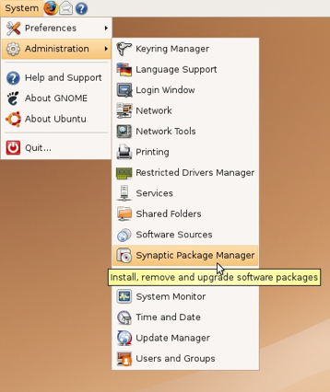
Crida a synaptic
Croquis d'arquitectura mostrant les 3 zones
Notes:
Presentació: Nom. Index de les tres parts de la prova?
OBJECTIU: comprovació de l'aptitud pedagògica de l'aspirant i el seu domini de les tècniques necessàries per a l'exercici docent
CONCLUSIÓ: Degut a que el temps per aquesta prova es limitat, em centraré en les parts de la programació que són competència directa del professor i només esmentaré de forma ràpida les qüestions que venen fixades de forma normativa per alguns dels ents reguladors dels Cfs.
El meu objectiu és intentar demostrar en aquest temps límitat la meva capacitat com a docent, que puc ser bon comunicador, amb iniciativa i creativitat, sensible amb la diversitat a l'aula i als conflictes i/o problemes que poden sortir i que obviament predisposat a la innovació i adaptació a les circumstàncies

Slide 23
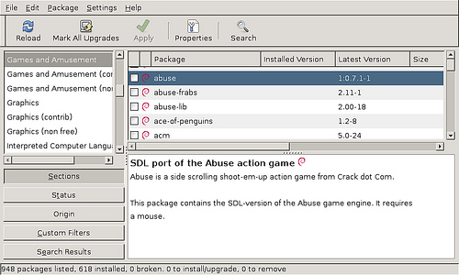
La finestra de synaptic
Croquis d'arquitectura mostrant les 3 zones
Notes:
Presentació: Nom. Index de les tres parts de la prova?
OBJECTIU: comprovació de l'aptitud pedagògica de l'aspirant i el seu domini de les tècniques necessàries per a l'exercici docent
CONCLUSIÓ: Degut a que el temps per aquesta prova es limitat, em centraré en les parts de la programació que són competència directa del professor i només esmentaré de forma ràpida les qüestions que venen fixades de forma normativa per alguns dels ents reguladors dels Cfs.
El meu objectiu és intentar demostrar en aquest temps límitat la meva capacitat com a docent, que puc ser bon comunicador, amb iniciativa i creativitat, sensible amb la diversitat a l'aula i als conflictes i/o problemes que poden sortir i que obviament predisposat a la innovació i adaptació a les circumstàncies

Slide 24
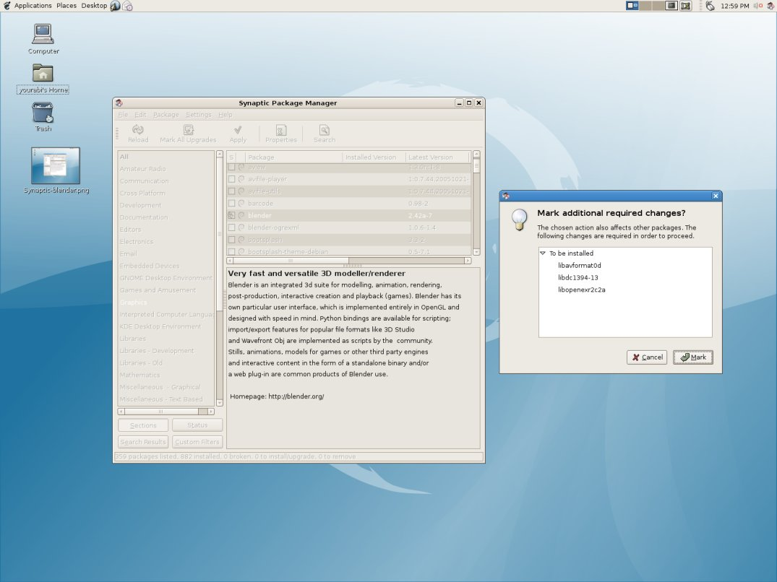
La pantalla amb synaptic
Croquis d'arquitectura mostrant les 3 zones
Notes:
Presentació: Nom. Index de les tres parts de la prova?
OBJECTIU: comprovació de l'aptitud pedagògica de l'aspirant i el seu domini de les tècniques necessàries per a l'exercici docent
CONCLUSIÓ: Degut a que el temps per aquesta prova es limitat, em centraré en les parts de la programació que són competència directa del professor i només esmentaré de forma ràpida les qüestions que venen fixades de forma normativa per alguns dels ents reguladors dels Cfs.
El meu objectiu és intentar demostrar en aquest temps límitat la meva capacitat com a docent, que puc ser bon comunicador, amb iniciativa i creativitat, sensible amb la diversitat a l'aula i als conflictes i/o problemes que poden sortir i que obviament predisposat a la innovació i adaptació a les circumstàncies

Slide 25

Comença
Croquis d'arquitectura mostrant les 3 zones
Notes:
Presentació: Nom. Index de les tres parts de la prova?
OBJECTIU: comprovació de l'aptitud pedagògica de l'aspirant i el seu domini de les tècniques necessàries per a l'exercici docent
CONCLUSIÓ: Degut a que el temps per aquesta prova es limitat, em centraré en les parts de la programació que són competència directa del professor i només esmentaré de forma ràpida les qüestions que venen fixades de forma normativa per alguns dels ents reguladors dels Cfs.
El meu objectiu és intentar demostrar en aquest temps límitat la meva capacitat com a docent, que puc ser bon comunicador, amb iniciativa i creativitat, sensible amb la diversitat a l'aula i als conflictes i/o problemes que poden sortir i que obviament predisposat a la innovació i adaptació a les circumstàncies

